Slide 1
Oracle应用开发
第07章 PL/SQL开发语言基础

Slide 2
本章内容
ODP-C07-01 PL/SQL基础知识
ODP-C07-02 PL/SQL语法
ODP-C07-03 PL/SQL流程控制语句

Slide 3
本章目标
1、了解PL/SQL的概念。
2、掌握常用数据类型以及变量的定义和使用。
3、掌握循环控制语句和条件语句。

Slide 4
第01节 PL/SQL基础知识
知识点预览
# | 节 | 知识点 | 难点 | 重点 | 应用
1 | ODP-C07-01 PL/SQL基础知识 | 1、PL/SQL语言概述
 |  | 2、PL/SQL语言特性 |  | √
 |  | 3、PL/SQL运行过程 |  | √
 |  | 4、PL/SQL开发环境 |  | √

Slide 5
1、 PL/SQL语言概述-1
什么是PL/SQL?
Procedural Language/SQL的缩写，是一门用于数据库编程的程序语言
是Oracle公司对标准SQL语言的扩展，在SQL基础上增加了过程化处理，
将SQL的数据操纵功能与过程化语言数据处理功能结合起来
PL/SQL能执行一系列SQL语句，它是将数据操作和查询语句组织在PL/SQL代码的过程性单元中，通过逻辑判断、 循环等流程控制语句实现复杂的功能或者计算的程序语言
属于第三代高级编程语言
允许定义变量、常量
具有过程控制功能
支持子程序
具有错误处理功能

Slide 6
1、 PL/SQL语言概述-2
PL/SQL语言的优势(对比SQL)
对于SQL语句，Oracle必须在同一时间处理一条SQL，在网络环境下意味每一个独立的调用都必须被oracle服务器处理，这就占用大量的服务器时间，并且容易导致网络拥挤。而PL/SQL是以整个语句块发给服务器，这就极大地提高了服务器的处理效率，也降低了网络拥挤的可能性
PL/SQL能够执行一组SQL语句功能，更具模块化程序特点
采用了过程性语言控制程序的结构
可以对程序中的错误进行自动处理
具有较好的可移植性(可以移植到另一个Oracle数据库)
集成在数据库中，由数据库内部的PL/SQL引擎负责执行
减少了网络的交互，有助于提高程序性能

Slide 7
2、 PL/SQL语言特性
PL/SQL块结构
块(Block)是所有PL/SQL程序组成的最基本单位
变量和数据类型
PL/SQL允许定义变量，并为变量指定任何SQL或PL/SQL数据类型
流程控制语句
支持条件控制语句和循环控制语句
过程、函数和包
过程和函数类似，都具有名称也可以接收参数传入，但函数有返回值
触发器
触发器通常在修改表、操纵表数据等特定的事件发生时被隐式执行
游标
是一个指向上下文的指针，通过游标可以控制数据库查询结果集
动态SQL
PL/SQL可以执行在运行时由字符串动态拼接而成的SQL语句

Slide 8
3、 PL/SQL运行过程
客户端应用程序
BEGIN
DBMS_OUTPUT.PUT_LINE(‘hello world!');
END;
Select count(*) from student;
数据通过网络传送
Oracle数据库服务器
匿名块整个被发给服务
器上的PL/SQL引擎执行
PL/SQL引擎
SQL语句直接从客户端
发送到SQL执行器
过程性语句执行器
过程性语句由PL/SQL
引擎处理
PL/SQL语句块中的SQL
语句发给PL/SQL引擎
然后发给SQL执行器
SQL语言执行器

Slide 9
4、 PL/SQL开发环境-1
SQL Plus
SQL Plus是Oracle数据库自带的执行SQL和PL/SQL的命令行工具，允许用户执行三种类型的命令：
标准SQL命令：用于查询和操作数据库
PL/SQL块：用于编写和执行PL/SQL语句块
SQL Plus自带的命令：用于编辑、保存、运行和格式化SQL命令和PL/SQL块，以及自定义SQL Plus环境等
Oracle SQL Developer
Oracle提供的功能强大的图形化开发工具
PL/SQL Developer
一个专门用于PL/SQL开发的集成开发环境，是由第三方公司开发的一款商业应用的开发工具，也是多数Oracle开发人员的首选工具
优点在于PL/SQL开发的易用性和开发效率的强劲性
Quest Toad
是集管理与开发于一身的功能强大的集成管理与开发环境，是由Quest Software公司开发的一款工业级数据库管理软件

Slide 10
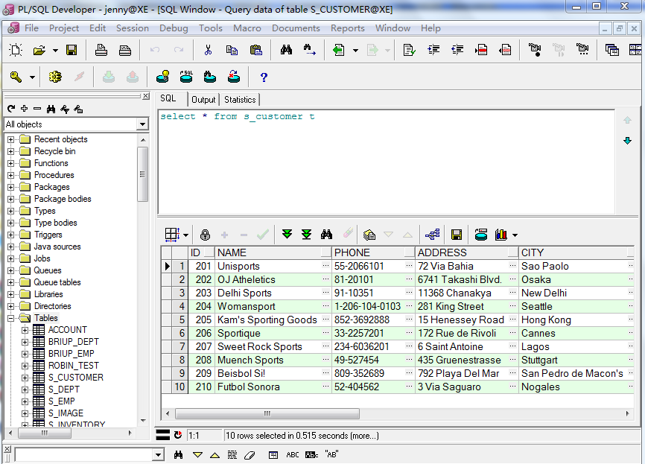
4、 PL/SQL开发环境-2
SQL编辑区
对象区
查询结果区

Slide 11
第02节 PL/SQL语法
知识点预览
# | 节 | 知识点 | 难点 | 重点 | 应用
2 | ODP-C07-02 PL/SQL语法 | 1、块结构 |  | √ | √
 |  | 2、字符集 |  | √ | √
 |  | 3、变量和常量 |  | √ | √
 |  | 4、数据类型 |  | √ | √
 |  | 5、运算符和表达式 |  | √ | √

Slide 12
1、块结构-1
PL/SQL块的组成
声明部分：以DECLEAR关键字开始，声明部分包含了变量和常量的定义和初始化。属于可选部分
执行部分：以BEGIN关键字开始，包含了所有要执行的PL/SQL和SQL语句，实现应用模块的功能。属于必选部分
异常处理部分：以EXCEPTION关键字开始，用于处理执行过程中可能出现的异常或错误。属于可选部分
结束部分：PL/SQL块必须以END;结束
DECLARE
--声明部分
BEGIN
--执行部分
EXCEPTION
--异常处理部分
END;
可选
必须
可选
必须

Slide 13
1、块结构-2
PL/SQL块语法：
PL/SQL块中的每一条语句都必须以分号”;”结束
SQL语句可以多行，但分号表示该SQL语句的结束
一行中可以有多条SQL语句，他们之间以分号分隔(不推荐该用法)
每一个PL/SQL块由BEGIN或DECLARE开始，以END结束
PL/SQL中的注释由”--”标示
最小的PL/SQL块
最简单的PL/SQL块必须包含BEGIN-END以及一条可执行的命令：
注释：NULL为可执行语句，表示什么都不做
BEGIN
NULL;
END;

Slide 14
1、块结构-3
匿名块：
代表没有名称的PL/SQL块，可以内嵌到应用程序中直接执行的块
这种块通常由客户端程序产生，不会被保存到数据库中
DECLARE
v_StudentID NUMBER(5) := 1000;
v_FirstName VARCHAR(20);
BEGIN
SELECT first_name
INTO v_FirstName
FROM students
WHERE id = v_StudentID;
EXCEPTION
WHEN NO_DATA_FOUND THEN
INSERT INTO log_table( info )
VALUES(‘Student 1000 does not exist!’);
END;

Slide 15
1、块结构-4
命名块：
具有名称的PL/SQL块，通常保存在服务器端数据库中以备调用
可重用块代码，简化开发和维护，并提高系统性能
命名块分类：
存储过程：用于能够完成一系列增删改查动作的PL/SQL语句块
函数：用于只能计算不能修改数据的PL/SQL语句块
触发器：当数据库表上触发某增删改等事件时，自动执行的PL/SQL语句块
create or replace procedure myproctest AS
--声明部分
BEGIN
--执行部分
EXCEPTION
--异常处理部分
END myproctest;

Slide 16
1、块结构-5
内部嵌套块：
PL/SQL语句块中允许内部嵌套子块
嵌套子块允许出现在外部块的执行部分和异常处理部分，但不能出现在外部块的声明部分
内部嵌套块可以访问外部块中定义的变量或常量
外部块中不能访问内部嵌套块中定义的变量
使用嵌套块可以提高程序代码的可读性
可以对内部嵌套块进行命名，使用<<嵌套块名>>进行命名
DECLARE
--外部块声明
BEGIN
<<innerNest>>
BEGIN
DBMS_OUTPUT.put_line(‘inner block!’);
END;
DBMS_OUTPUT.put_line(‘outer block!’);
END;

Slide 17
2、字符集-1
字符集：PL/SQL语句块中的代码都由一系列字符集组成
大写或小写字母： A~Z和a~z
数字： 0-9
空白： Tab(制表符), space(空格), Enter(回车)
符号： + - * / < > =
标点符号
注意： PL/SQL对大小写不敏感
字符集分类
分界符：用于对代码进行良好的分隔
标识符：用于命名PL/SQL中的常量、变量、游标、存储过程等
文字：PL/SQL中所有的数据
注释：用于为PL/SQL中的代码添加描述性信息

Slide 18
2、字符集-2
分界符
对PL/SQL有特殊意义的符号，作用是对代码进行良好的分隔，例如：使用空格或标点分隔相邻的标识符，回车符换行等
使用分界符增强了代码的可读性
简单分界符：只包含一个字符，例如
+ - * / =：加减乘除等号操作符
> <：大于小于操作符
<space>：空格
<tab>：制表符
<Enter>：回车
复合分界符：由两个字符组成，例如:=、=>、||、<<、>>等
DECLARE
v_x INT;
BEGIN
v_x : = 0; --错误用法！
IF v_x>0 THEN v_x:=1; ELSE v_x=0;ENDIF;
END;

Slide 19
2、字符集-3
标识符
用来给PL/SQL对象命名，包括定义变量，常量、游标，子程序等
命名规则
标识符由字母开头
后跟任意的非空格字符序列，如数字，货币符号，下划线，或#
最大长度不超过30个字符
不能包含-、/或&等符号
标识符中不允许出现空格
不能使用Oracle关键字，例如：DECLARE、IF、BEGIN、END等
标识符通常要具有较强的表意性
v&amount --不允许使用&连接符
User id --不允许出现空格
1name --不允许数字开头
_v_type --不允许下划线开头
on/off --不允许出现/斜线
#hello --必须字母开头
INSERT --不允许使用Oracle关键字

Slide 20
2、字符集-4
文字
PL/SQL中除了标识符之外的字符、数字或布尔值等静态文字
字符文字
单引号引起来的单个字符
例如：’A’、’3’、’<‘、’&’等任意单个字符
字符串文字
由两个或以上字符组成的字符串文字
必须使用单引号引起来，例如：’hello world’、’你好’等
数字文字
可直接在算数表达式中使用的整数或浮点数，例如213、3.14、3e5等
布尔文字
BOOLEAN类型的值：True、False和NULL
日期时间文字
日期时间值，与字符串类似，也必须使用单引号引起来，例如’10-NOV-11’、’2013-12-30 12:01:11’等

Slide 21
2、字符集-5
注释
为代码添加的描述性信息，可增强代码的可读性
PL/SQL编译器在编译代码时会忽略注释
单行注释
注释文本只在当前行上
使用”--”开始，到行尾结束
多行注释
注释内容分布在多行
使用”/*”开始，到”*/”结束
/*
这是一个
多行注释
*/
DECLARE
v_count INT; --定义一个变量v_count
BEGIN
... …
END;

Slide 22
3、变量和常量-1
变量
变量代表一些内存单元，用来存储不同类型的数据
变量的声明
变量通常定义在PL/SQL块中的声明部分
需要给变量指定名称和数据类型
变量名称：要求符合标识符命名规则
数据类型：指定该变量的数据类型，支持SQL和PL/SQL数据类型
CONSTANT：表示定义一个常量
NOT NULL：约束变量的值不能为空，后面必须赋值
:value：用于为变量赋初始值，也可以用DEFAULT
变量名称 [CONSTANT] 数据类型 [NOT NULL] [:=value];
可选项
DECLARE
v_name VARCHAR2 (20);
v_num NUMBER := 45;
v_date DATE NOT NULL DEFAULT SYSDATE;
… …

Slide 23
3、变量和常量-2
变量的赋值
变量在使用前必须赋值
如果变量在声明时没有指定初始值，默认被初始化为NULL
方式一：使用:=运算符直接给变量赋值
DECLARE
v_name VARCHAR2 (20);
v_bool BOOLEAN;
v_date DATE;
v_count INTEGER;
BEGIN
v_name := ‘This is a name’;
v_bool := True;
v_date := to_date(‘2013-12-22’,’yyyy-mm-dd’);
v_count := v_count + 1;
END;

Slide 24
3、变量和常量-3
方式二：通过SQL数据库查询语句为变量赋予数据库中的值
使用SELECT INTO将查询结果赋值给变量
例如：从s_emp表中获取工号为1001的员工姓名和年龄
注意：声明变量时，使用%TYPE指定该变量与数据库指定字段类型相同；如果SELECT查询语句返回多行记录，会引发TOO_MANY_ROWS异常
DECLARE
v_empname s_emp.name%TYPE;
v_empage s_emp.age%TYPE;
BEGIN
SELECT name, age
INTO v_empname, v_empage
FROM s_emp
WHERE id=‘1001’;
… …
END;

Slide 25
3、变量和常量-4
%TYPE:
类型映射功能
指定变量具有与数据库表中某一字段相同的类型
当表中字段类型发生改变时，变量的类型会自动变化
使用%TYPE使PL/SQL编程更加灵活
%ROWTYPE:
与%TYPE类似，具有类型映射功能
绑定到数据库整行的所有字段类型，使用%ROWTYPE定义的变量可以看做一条表记录
DECLARE
v_emp s_emp%ROWTYPE;
BEGIN
SELECT *
INTO v_emp
FROM s_emp
WHERE id=‘1001’;
END;

Slide 26
3、变量和常量-5
变量的作用域和可见性
变量的作用域：是指可以访问变量的程序单元部分
通常变量的作用域就是从变量声明开始到它所在的语句块结束
如果PL/SQL块中包含内部嵌套块，则外部块中的变量对于嵌套子块是可见的，如果在子块中也定义了该同名变量，按照就近原则，默认访问的是内部嵌套块中的变量。若需访问外部块中的同名变量，需要使用限定名：
<<out>>
DECLARE
v_name VARCHAR2 (20) := ‘steven’;
BEGIN
<<inner>>
DECLARE
v_name VARCHAR2 (20);
BEGIN
v_name := ‘sandy’;
DBMS_OUTPUT.put_line(v_name);
DBMS_OUTPUT.put_line(out.v_name);
END;
END;

Slide 27
3、变量和常量-6
常量
类似变量的定义，需要指定常量名和数据类型
常量通常用于定义静态的值
在定义时必须指定初始值
取值一旦确定，不允许再更改
常量名称 CONSTANT 数据类型 := 常量值;
DECLARE
v_basesalary CONSTANT INTEGER := 2000;
BEGIN
--下列语句试图修改常量值，将引发异常
v_basesalary : = 2500;
END;

Slide 28
4、数据类型-1
内置数据类型—PL/SQL支持所有Oracle SQL内置的数据类型
标量类型：用于保存单个值的数据类型
字符型：存储字符或字符串，包括CHAR、VARCHAR2、LONG等
数字型：存储整型、浮点型，常见有NUMBER及其各子类型
布尔型：BOOLEAN，PL/SQL特有的，取值True、False和NULL
日期时间型：常见有DATE、TIMESTAMP和INTERVAL
复合类型：具有内部子组件的类型，可以包含多个标量类型作为其属性
记录(RECORD)、表(TABLE)、变长数组(VARRAY)
引用类型：代表一个指向不同存储位置的指针
REF CURSOR、REF object_type
LOB类型：又称为大对象类型，用于处理二进制和大于4GB字符串
BFILE：for binary
BLOB：for binary
CLOB：for single-byte character data
NCLOB：for multibyte character data

Slide 29
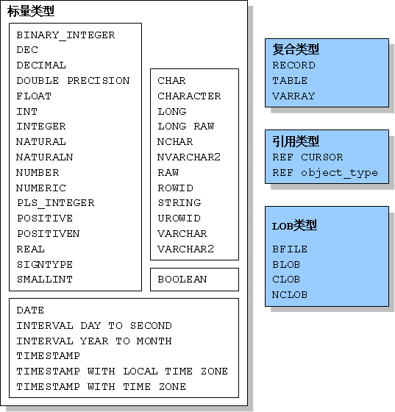
4、数据类型-2

Slide 30
4、数据类型-3
自定义子类型
PL/SQL允许在标准类型的基础上创建用户自定义的子类型
自定义子类型属于基类型指定的值的一个子集
(constraint)：用于限定基类型的精度和取值范围等
SUBTYPE subtype_name IS base_type [(constraint)] [NOT NULL];
DECLARE
--自定义NUMBER的子类型numtype，限制只能为个位数
SUBTYPE numtype IS NUMBER (1, 0);
x_value numtype;
y_value numtype;
BEGIN
x_value := 5; --正确
y_value := 10; --错误
END;

Slide 31
4、数据类型-4
数据类型转换
显式转换：使用PL/SQL的内置函数显式地在两种类型之间进行转换
TO_CHAR：将日期或数字类型的值转换为字符串
TO_DATE：将字符串类型的值转换为日期型
TO_NUMBER：将字符串类型的值转换为数字型
隐式转换：PL/SQL自动进行的类型转换(易出错，尽量避免)
DECLARE
v_date DATE;
v_value NUMBER;
BEGIN
v_date := TO_DATE(‘2013-11-21’,’yyyy-mm-dd’);
v_value := SYSDATE – v_date;
DBMS_OUTPUT.put_line(TO_CHAR(v_date,’yyyy-mm-dd’)
|| CHR(13) || CHR(10)
|| '距今天数：‘
|| v_value);
END;

Slide 32
5、运算符和表达式-1
运算符
在PL/SQL代码中，数据不是孤立存在的，通常需要对我们定义的常量、变量执行一系列运算，这些运算由数据和运算符构成的表达式来实现
运算符类型
赋值运算符
用于为变量或常量赋值
连接运算符
用于将一个字符串追加连接到另一个字符串
逻辑运算符
用于逻辑操作，包含AND、OR和NOT，结果为BOOLEAN型值
比较运算符
用于比较两个表达式的异同，结果为BOOLEAN型值

Slide 33
5、运算符和表达式-2
赋值运算符
1）赋值语句可以出现在语句块的执行部分
2）可以在语句块的声明部分为变量或常量赋值，常量赋值后不能更改
3）可以在异常处理部分进行赋值
变量名 := 表达式;
DECLARE
v_str VARCHAR2 (20) := ‘this is a string’;
v_num NUMBER;
BEGIN
v_num := 15;
END;

Slide 34
5、运算符和表达式-3
连接运算符
通常用于连接两个字符串
使用”||”符号
DECLARE
v_str1 VARCHAR2 (20) := ‘hello!’;
v_str2 VARCHAR2( 20) := ‘China!’;
BEGIN
DBMS_OUTPUT.put_line(v_str1 || v_str2);
END;

Slide 35
5、运算符和表达式-4
逻辑运算符
AND：逻辑与，二元运算符
OR：逻辑或，二元运算符
NOT：逻辑非，一元运算符
DECLARE
x BOOLEAN := True;
y BOOLEAN := False;
result BOOLEAN;
BEGIN
result := x AND y;
result := x OR y;
result := NOT y;
END;

Slide 36
5、运算符和表达式-5
比较运算符
用于比较两个表达式，结果为BOOLEAN型值(True、False、NULL)
任意一个表达式值为NULL，则整个比较结果为NULL
比较运算符 | 描 述
= | 等于
<>,!=,~=,^= | 不等于
<,<=,>,>= | 小于，小于等于，大于，大于等于
IS [NOT] NULL | 是否为空
LIKE | 通配符比较
BETWEEN | 范围比较
IN | 判断值是否在某个指定的结果集中

Slide 37
第03节 PL/SQL流程控制语句
知识点预览
# | 节 | 知识点 | 难点 | 重点 | 应用
3 | ODP-C07-03 PL/SQL流程控制语句 | 1、条件语句 |  | √ | √
 |  | 2、循环语句 |  | √ | √
 |  | 3、GOTO语句 |  | √ | √
 |  | 4、NULL语句 |  | √ | √

Slide 38
1、条件语句-1
IF条件语句
IF-THEN表达式：
IF-THEN-ELSE表达式：
IF condition
THEN
--条件为true时执行语句
END IF;
IF condition
THEN
--条件为true时顺序执行语句
ELSE
--条件为false/null时顺序执行语句
END IF;

Slide 39
1、条件语句-2
IF-THEN-ELSIF表达式：
条件表达式结果为BOOLEAN型值：TRUE、FALSE和NULL
条件为FALSE和NULL都一样
IF条件语句中允许出现条件语句的嵌套，即在IF或ELSE区块中还可以嵌套子IF语句块
IF condition1
THEN
--condition1为true时顺序执行语句
ELSIF condition2
THEN
--condition1为false/null,condition2为true时顺序执行语句
ELSE
--condition1和condition2都为false
END IF;

Slide 40
1、条件语句-3
CASE条件语句
条件分支语句，类似java中的SWITCH/CASE语句
变量或函数：紧跟CASE关键字后面，代表选择器，可以返回任何PL/SQL数据类型，程序根据返回的值去匹配后面各个分支的值，但不能是布尔型
CASE 变量或函数
WHEN 值1 THEN
--顺序执行分支1
WHEN 值2 THEN
--顺序执行分支2
… …
ELSE
--顺序执行ELSE分支
END CASE;

Slide 41
2、循环语句-1
PL/SQL常见的三种循环
简单LOOP循环：
是最基本的循环结构，由基本的循环语句和控制循环退出的语句组成
WHILE循环
当满足特定的条件时才执行循环，条件不满足则循环终止
FOR循环
允许指定循环要执行的次数，当循环次数达到时退出循环
简单LOOP循环
最简单的LOOP循环：
简单LOOP循环中如果没有控制循环的退出，会成为死循环
需要在LOOP循环中添加控制退出的语句
属于出口值守循环
LOOP
--执行循环体内的语句
END LOOP;

Slide 42
2、循环语句-2
控制简单LOOP循环退出
使用EXIT语句结束循环：需要结合IF-THEN条件语句
使用EXIT-WHEN语句结束循环
注：简单LOOP循环中通过EXIT或EXIT-WHEN语句控制循环的结束，循环体内的代码至少有机会被执行一次
x := -100;
LOOP
x := x+10;
IF x > 0 THEN
EXIT;
END IF;
END LOOP;
x := -100;
LOOP
x := x+10;
EXIT WHEN x > 0;
END LOOP;

Slide 43
2、循环语句-3
WHILE-LOOP循环
WHILE循环先判断condition条件表达式，根据条件表达式的结果决定是否进入循环，结果为TRUE，执行循环体内的语句，结果为FALSE，结束循环
如果条件一开始就为FALSE，则循环体内的代码一次也不执行
属于入口值守循环
WHILE condition LOOP
--循环体内语句
END LOOP;
… …
x := -100;
WHILE x<0 LOOP
x := x+10;
END LOOP;
… …

Slide 44
2、循环语句-4
FOR-LOOP循环
LOOP和WHILE的循环次数都是不确定的，FOR循环的循环次数是固定的
counter：循环计数器，用于控制循环的固定次数，是隐式声明的变量
start_range..end_range：表示counter的上界和下界，只有counter在数字范围内才执行循环；如果start_range等于end _range，那么循环只执行一次
REVERSE：默认情况下，循环计数从低到高依次递增1，使用REVERSE后，循环计数器按从高到低的顺序，从end_range开始依次递减直到start_range
FOR counter IN [REVERSE] start_range .. end_range LOOP --执行循环体内语句 END LOOP;
… …
x := 100;
FOR v_counter IN 1..10 LOOP
x := x+10;
END LOOP;
… …

Slide 45
2、循环语句-5
如何选择恰当的循环语句？
注意：
尽量避免在FOR和WHILE循环中使用EXIT或EXIT WHEN语句
在循环体内尽量避免使用RETURN或GOTO语句
循环语句 | 特点
简单LOOP循环 | 循环体至少被执行一次；在循环体中必须使用EXIT WHEN或EXIT语句结束循环，以避免出现死循环
WHILE-LOOP循环 | 先判断循环条件，条件不成立，循环体一次也不能执行；在循环体内必须更改WHILE循环的判断条件值，以避免出现死循环
FOR循环 | 如果确定循环的次数，可以选择FOR循环；在FOR循环中尽量避免出现EXIT或EXIT WHEN语句

